Slide 1
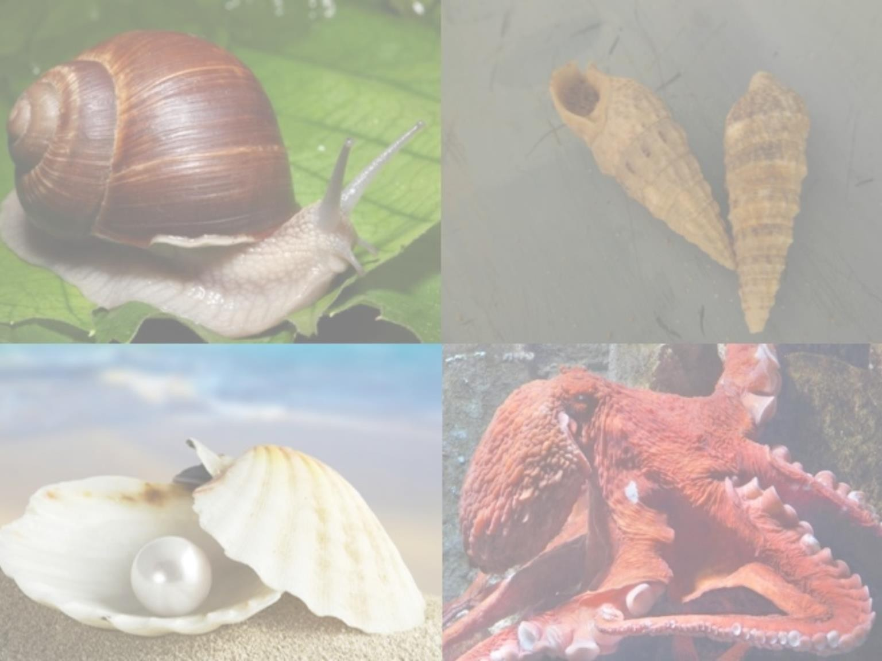
MOLUSCOS
CAP 9

Slide 2
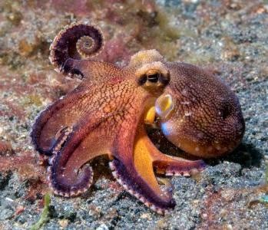
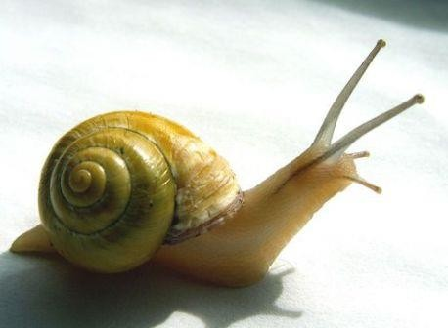
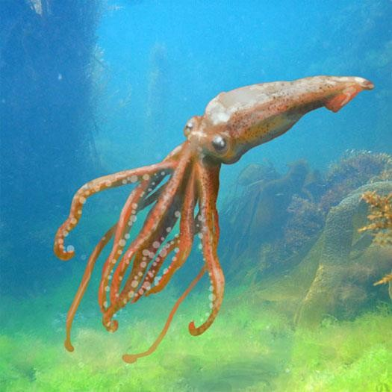
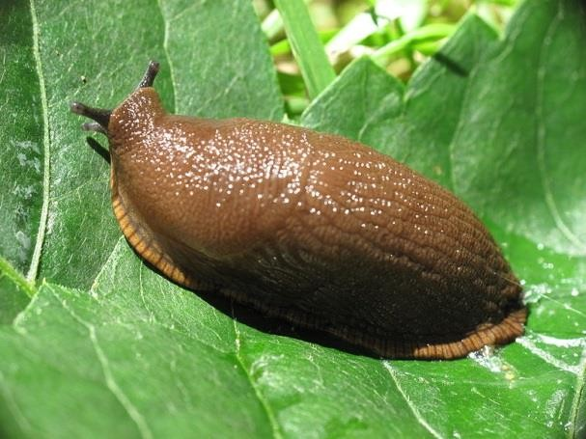
Características gerais
São animais de corpo mole.
Predominantemente marinhos, embora existam espécies de água doce e terrestre.

Slide 3
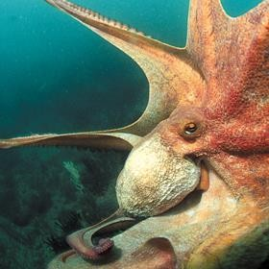
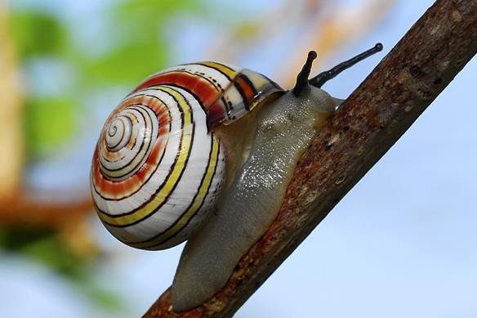
Características gerais
Simetria bilateral
Sistema digestório completo

Slide 4
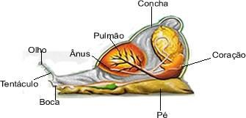
Divisão Corporal
Cabeça: Abriga órgãos dos sentidos
Massa Visceral: Abriga os órgãos internos.
Pé: Auxilia na fixação ou deslocamento.

Slide 5
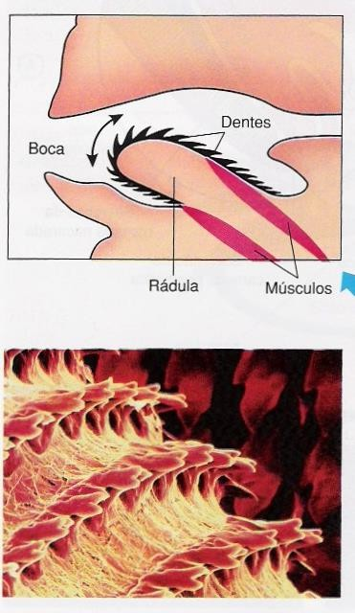
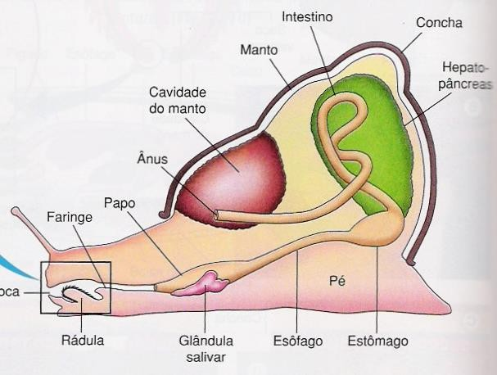
Divisão Corporal
A maioria dos moluscos apresenta uma língua raspadora denominada RÁDULA.

Slide 6
Divisão Corporal
Apresentam células denominadas de manto, responsáveis pela formação da concha.
Os moluscos podem ou não apresentar concha.
O polvo e a lesma não apresentam concha;
Caracóis apresentam uma concha formada por apenas uma peça (univalva);
Ostras peças
possuem 2 conchas (bivalves)
.

Slide 7
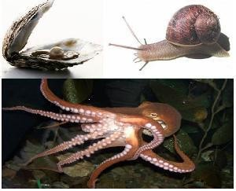
Na ilustração, podemos observar a ostra com concha formada por duas valvas, o caramujo com concha formada por uma valva e o polvo desprovido de concha

Slide 8
Branquial: moluscos aquáticos. ex.: ostras
Pulmonar: moluscos terrestres. ex.: caracol
Respiração
Cutânea: moluscos sem concha.
ex.: Lesma

Slide 9
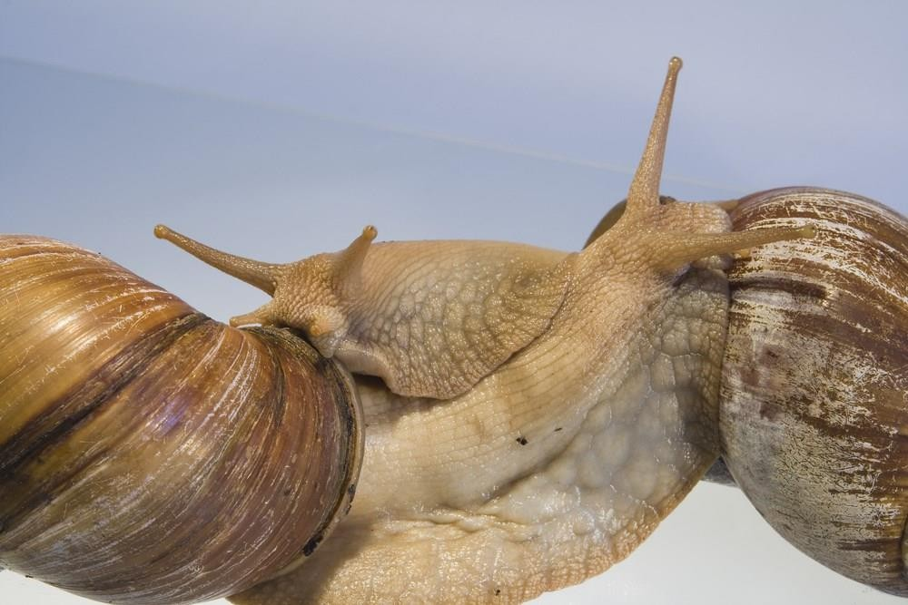
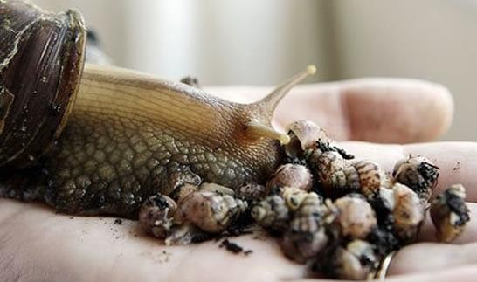
Reprodução
Exclusivamente sexuada.
Sexos separados (maioria) ou hermafroditas.
A fecundação pode ser interna ou externa.
O desenvolvimento pode ser direto ou indireto.

Slide 10
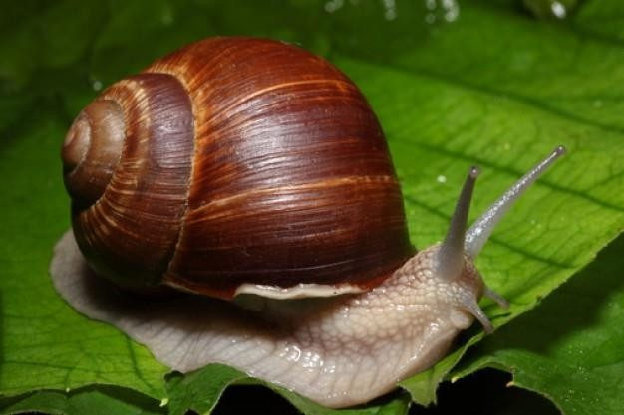
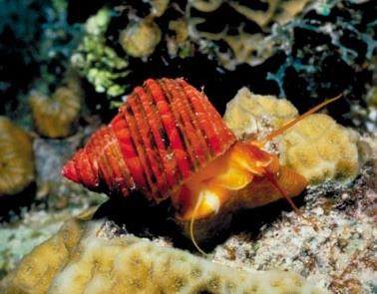
Gastrópodes
Apresentam o maior número de espécies;
Podem ter concha reduzida ou não apresentar concha;
Pé bem desenvolvido utilizado na locomoção;
São os caramujos (aquáticos), caracóis e lesmas (terrestres)

Slide 11
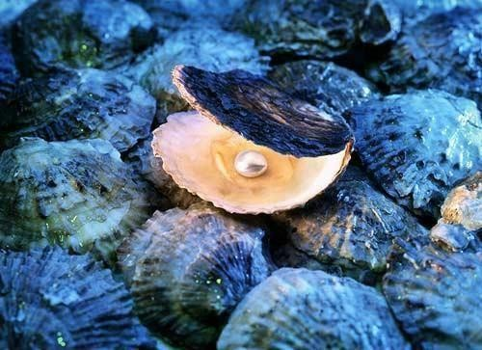
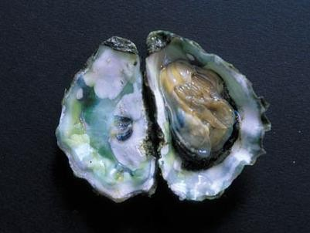
Bivalves
Podem ser encontrados no mar ou na água doce;
Sua concha tem duas valvas articuladas elasticamentes;
A concha pode apresentar diversas tonalidades de cores.

Slide 12
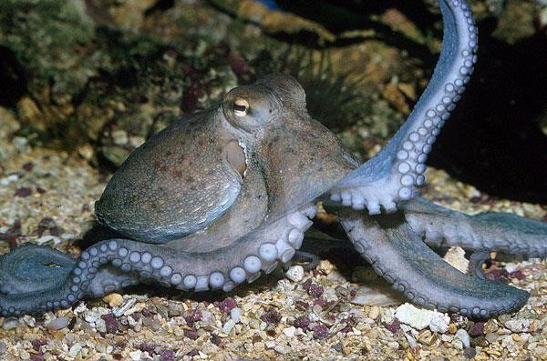
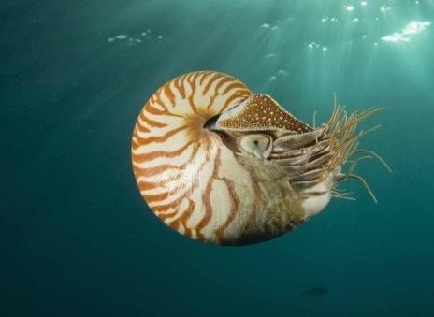
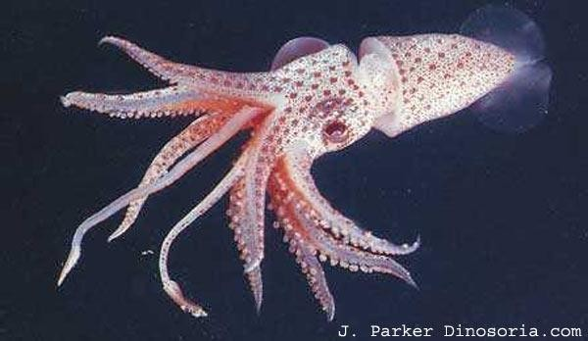
Cefalópodes
Vivem apenas no mar;
Possuem células chamadas de cromatóforos que permitem a mudança de cor e camuflagem no ambiente;
A cabeça é diretamente ligada ao pé que é bem desenvolvido;
Seus tentáculos são fortes e musculosos, com ventosas adesivas
úteis para locomoção e caçar presas.
São os polvos, lulas e náutilos

